Slide 1
REPRODUCCIONES PARTICULARES DE ANIMALES
Alumnos: Veglia Lucas, Zenón Romina 3º 1ra.
14.5.13

Slide 2
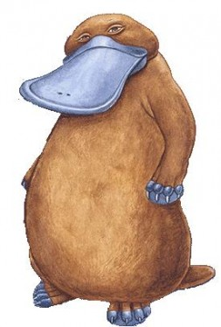
Ornithorhynchus anatinus
(Ornitorrinco)

Slide 3
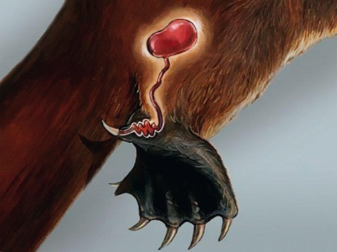
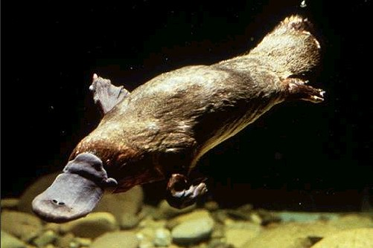
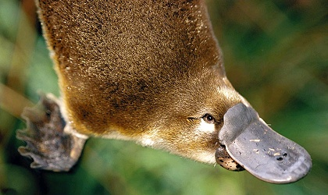
Machos y Hembras
La única diferencia notoria entre el macho y la hembra es que el macho posee espinas venenosas en sus patas traseras.

Slide 4
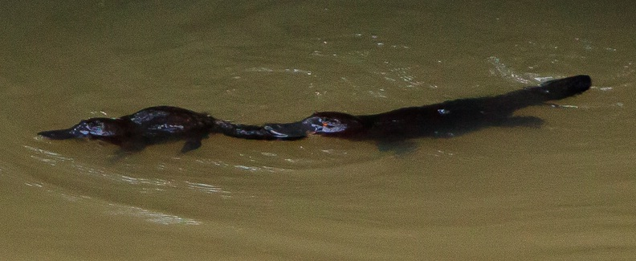
El Cortejo
El cortejo del ornitorrinco incluye que la pareja nade en círculos, con el macho sujetando la cola de la hembra con el pico

Slide 5
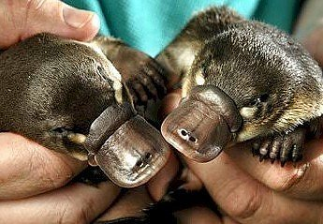
Tipo de Reproducción
Tipo de reproducción: Sexual.

Slide 6
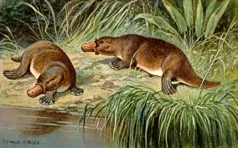
Tipo de Fecundación
Fecundación interna.

Slide 7
ORNITORRINCO
FECUNDACIÓN
REPRODUCCIÓN
UNIÓN DE GAMETAS DENTRO DEL CUERPO DE LA MADRE
INTERNA
SEXUAL
DESARROLLO EMBRIONARIO FUERA DEL CUERPO DE LA MADRE
SE NECESITAN DOS INDIVIDUOS

Slide 8
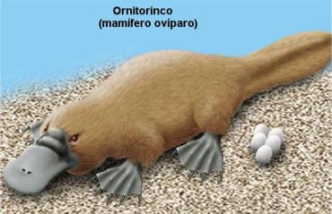
Clasificación de las crías
Las crías son ovíparas : Nacen dentro de un huevo de cascara rígida que necesita incubación posterior.

Slide 9
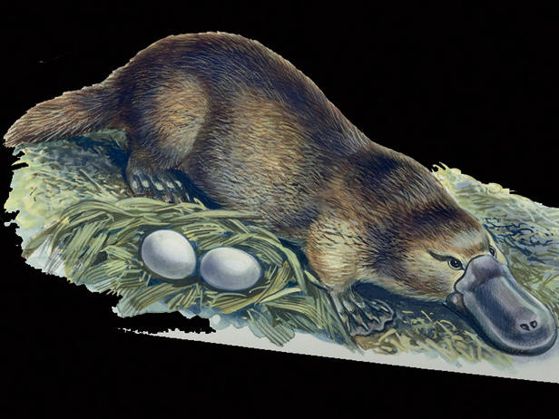
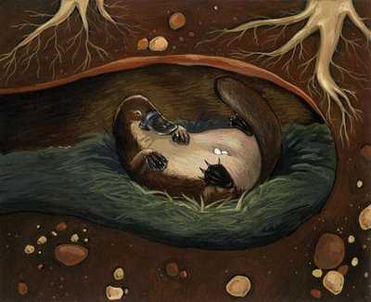
Estrategias reproductivas
Los ornitorrincos son estrategas K:
- pocas crías.
- cuidados parentales por largo tiempo.
- mayor supervivencia de las crías.

Slide 10
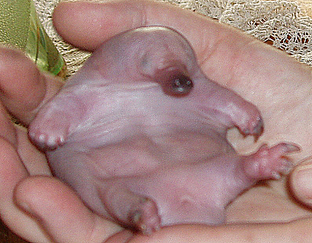
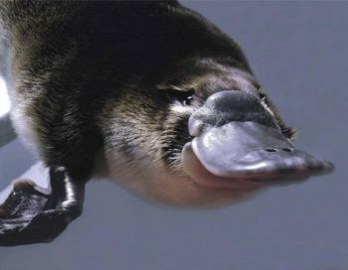
Metamorfósis
Los ornitorrincos sufren una leve metamorfosis donde nacen con dientes, pero se les caen a una edad muy temprana, dejando unas placas córneas con las que muelen la comida ademas les crece el pelo.

